Slide 1
졸업논문계획
컴퓨터공학과 석사과정 김문년

Slide 2
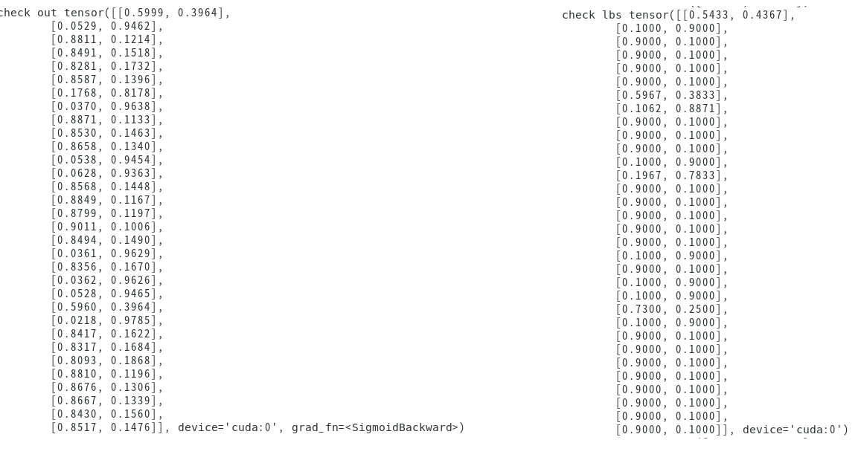
출력결과

Slide 3

테스트 데이터셋의 정확도

Slide 4
감사합니다.

